Slide 1

ФОРМИРОВАНИЕ РЕЧЕВОЙ АКТИВНОСТИ И ПРЕДПОСЫЛОК СОЦИАЛЬНО-КОММУНИКАТИВНОЙ ГРАМОТНОСТИ У ДЕТЕЙ РАННЕГО ВОЗРАСТА
НОВОСИБИРСКИЙ ИНСТИТУТ ПОВЫШЕНИЯ КВАЛИФИКАЦИИ
И ПЕРЕПОДГОТОВКИ РАБОТНИКОВ ОБРАЗОВАНИЯ
КАФЕДРА ДОШКОЛЬНОГО ОБРАЗОВАНИЯ
кандидат педагогических наук
доцент кафедры дошкольного образования,
Дружинина Наталия Васильевна
старший преподаватель кафедры дошкольного образования,
Данилова Екатерина Юрьевна

Slide 2
ЗАДАЧИ МО ВОСПИТАТЕЛЕЙ ГРУПП РАННЕГО ВОЗРАСТА
Изучение и диссеминация инновационного потенциала вариативных моделей образовательной среды для детей младенческого и раннего возраста в ДОО
Изучение и обобщение инновационного опыта работы дошкольных образовательных организаций по образованию детей младенческого и раннего возраста
Обоснование профессиограммы и требований к компетенциям специалиста для работы с детьми младенческого и раннего возраста в условиях вариативного образования
Развитие форм (конференции, семинары, круглые столы, коммуникативные площадки) и технологий сетевого взаимодействия и консультирования специалистов, занимающихся образованием детей младенческого и раннего возраста

Slide 3
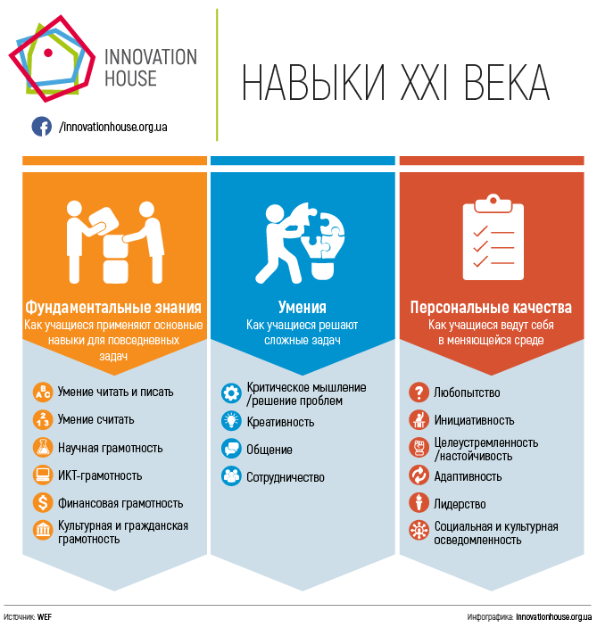
Новый взгляд на образование
ГЛАВНАЯ ЦЕЛЬ РОССИЙСКОГО ОБРАЗОВАНИЯ
«Воспитание гармонично развитой и социально ответственной личности на основе духовно-нравственных ценностей народов Российской Федерации, исторических и национально-культурных традиций»
Указ Президента Российской Федерации от 7 мая 2018 года №204 «О национальных целях и стратегических задачах развития Российской Федерации на период до 2024 года».
Навыки 21 века
Функциональная грамотность

Slide 4
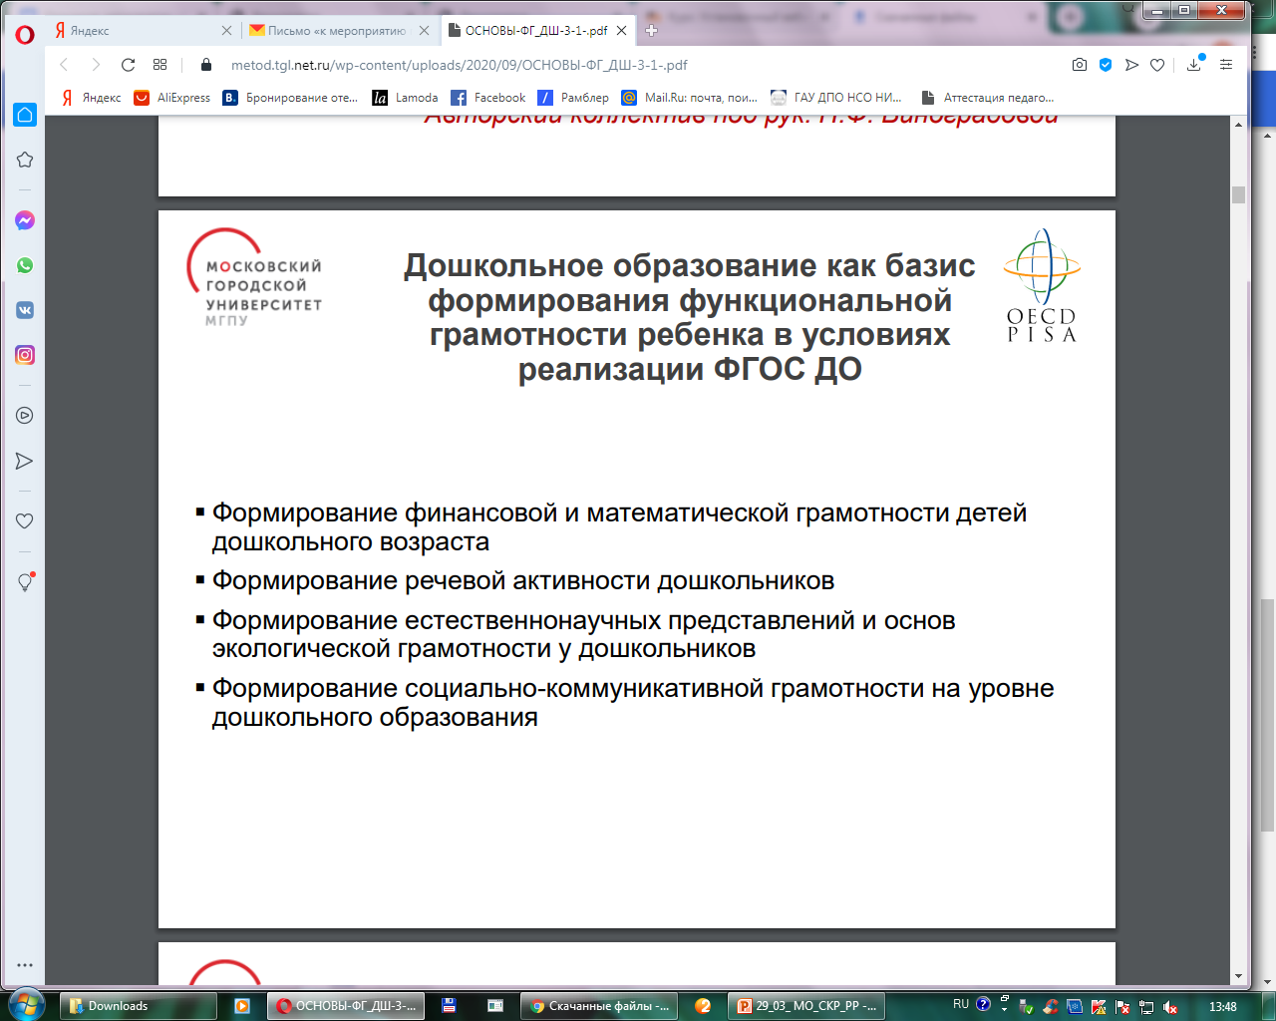

Slide 5
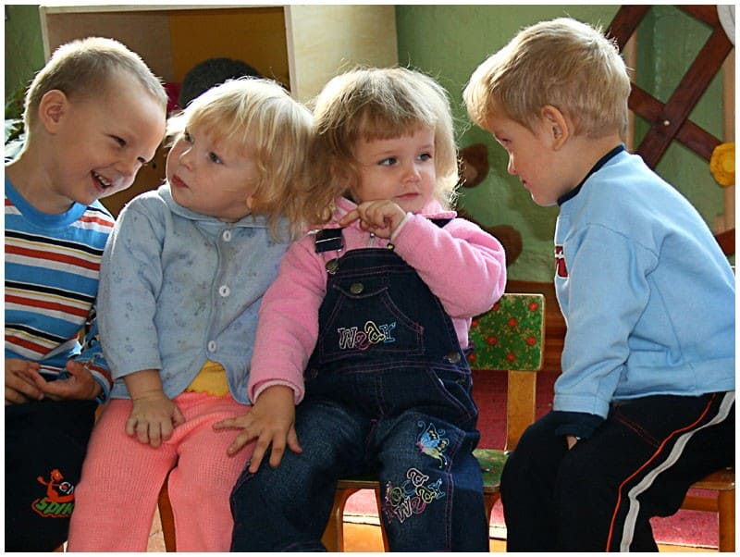
Речевая активность – устойчивое свойство личности ребенка,
проявляющееся в способности воспринимать и понимать речь окружающих; самостоятельном, разнообразном, инициативном использовании речи в практике общения; активном стремлении овладеть языком
Социально-коммуникативная грамотность - это совокупность духовно-нравственных ценностей и установок личности, а также коммуникативных знаний, умений и навыков, позволяющих человеку правильно общаться, делать свой социальный выбор с учетом духовно-нравственных и социо-культурных ценностей, норм и правил поведения.

Slide 6
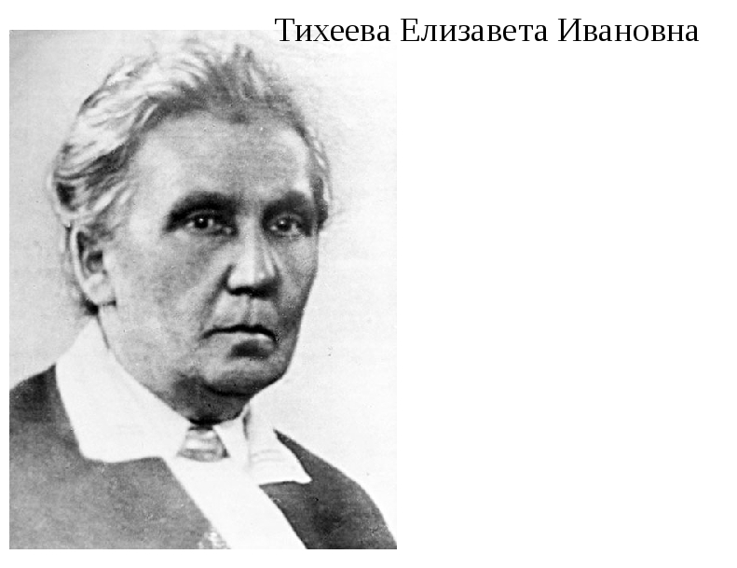
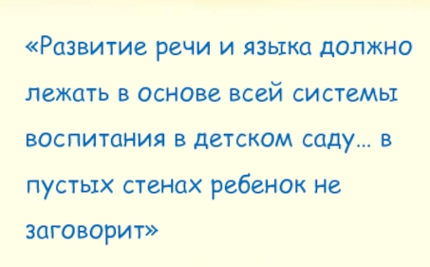

Slide 7
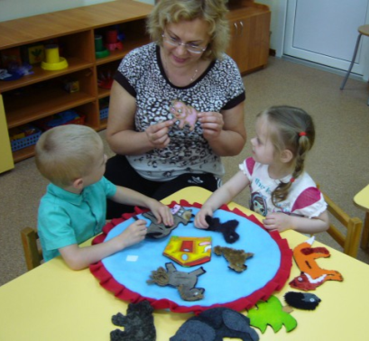
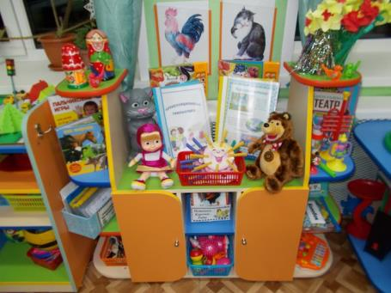
ФОРМИРУЮЩАЯ РЕЧЕВАЯ СРЕДА
ИГРА КАК СРЕДСТВО РЕЧЕВОЙ АКТИВНОСТИ

Slide 8
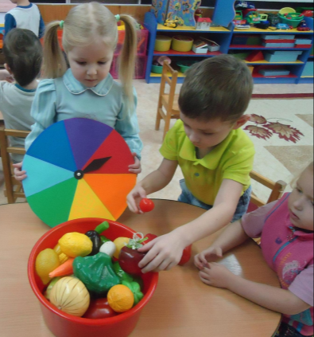
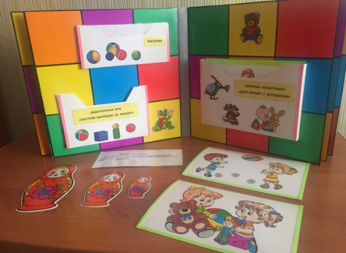
СПЕЦИФИКА ДИДАКТИЧЕСКИХ ИГР
ПРЕДМЕТНЫЕ ИГРЫ В РАЗВИТИИ РЕЧИ

Slide 9
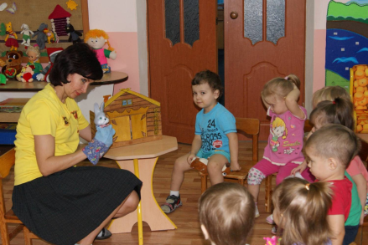

НАСТОЛЬНО-ПЕЧАТНЫЕ ИГРЫ
СЛОВЕСНЫЕ ИГРЫ И РАЗВИТИЕ РЕЧЕВОЙ АКТИВНОСТИ

Slide 10
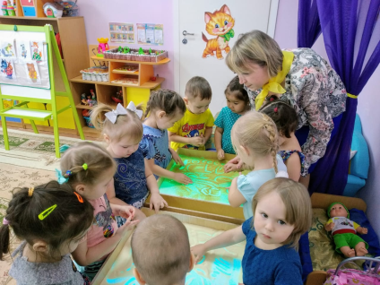
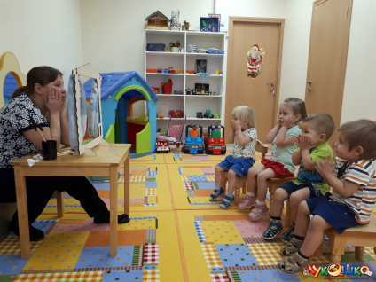
ЗАНЯТИЕ КАК СТИМУЛИРОВАНИЕ РЕЧЕВОЙ АКТИВНОСТИ
РЕЧЕВАЯ АКТИВНОСТЬ НА ИНТЕГРИРОВАННЫХ ЗАНЯТИЯХ

Slide 11
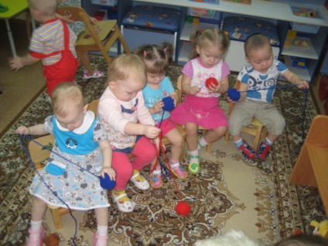
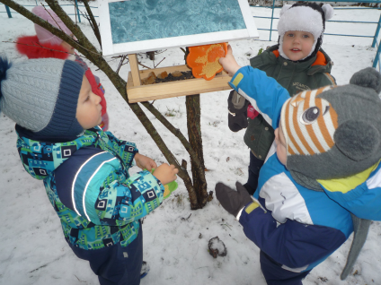
ОБОГАЩЕНИЕ СЛОВАРЯ И ЛЕКСИЧЕСКОГО ЗАПАСА
РЕЧЕВАЯ КУЛЬТУРА ДОШКОЛЬНИКА

Slide 12


ФОРМИРОВАНИЕ СВЯЗНОЙ РЕЧИ ПОСРЕДСТВОМ ФОЛЬКЛОРА

Slide 13
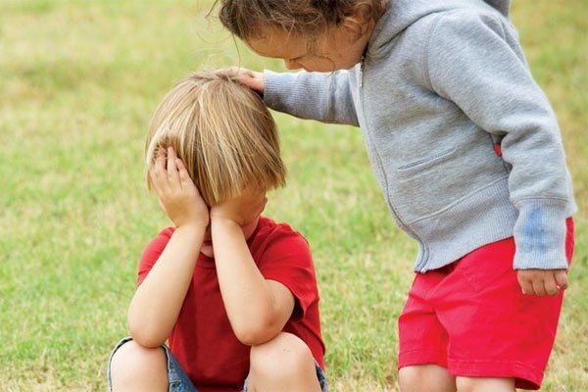
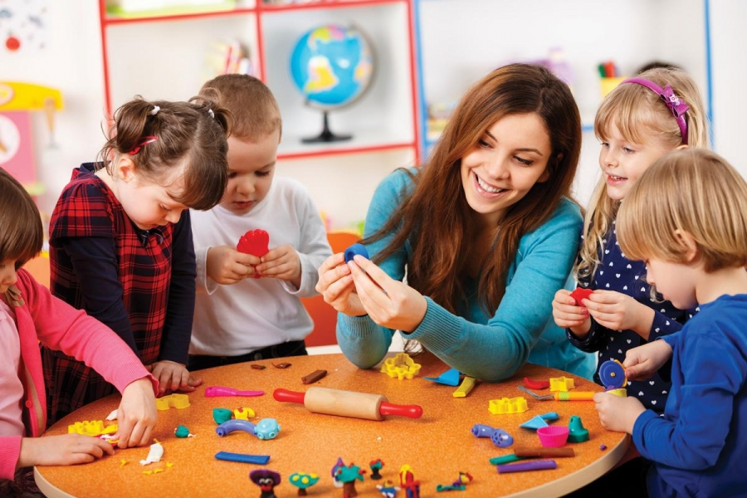
ПРЕДПОСЫЛКИ СОЦИАЛЬНО-КОММУНИКАТИВНОЙ ГРАМОТНОСТИ У ДЕТЕЙ РАННЕГО ВОЗРАСТА
ОБЩЕНИЕ СО ВЗРОСЛЫМ И СО СВЕРСТНИКАМИ
ОБЩЕНИЕ СО ВЗРОСЛЫМ И СО СВЕРСТНИКАМИ
ФОРМИРОВАНИЕ ПЕРВИЧНЫХ ЦЕННОСТНЫХ ПРЕДСТАВЛЕНИЙ
Принятие общепринятых морально-нравственных норм и ценностей «Хорошо –плохо»
Образ Я.
Эмоциональная отзывчивость
РАЗВИТИЕ СПОСОБНОСТИ К ОБЩЕНИЮ
Опыт доброжелательных взаимоотношений со сверстниками
Формирование детско-взрослого сообщества
РАЗВИТИЕ САМОРЕГУЛЯЦИИ
Следование правилам и нормам поведения
ФОРМИРОВАНИЕ СОЦИАЛЬНЫХ
ПРЕДСТАВЛЕНИЙ, УМЕНИЙ, НАВЫКОВ
развитие игровой деятельности
формирование навыков самообслуживания
формирование основ безопасности

Slide 14
КЛЮЧЕВЫЕ ВОПРОСЫ
КАК СОЗДАТЬ ЛИЧНОСТНО-РАЗВИВАЮЩУЮ ОБРАЗОВАТЕЛЬНУЮ СРЕДУ?
ЛРОС
Организационно-технологический компонент
Предметно-пространственный компонент
Социальный компонент
Организация жизнедеятельности
Эффективные педагогические технологии
Пространство отношений и общения
Центры детской активности
Эмоциональная культура
Инициатива и самостоятельность

Slide 15
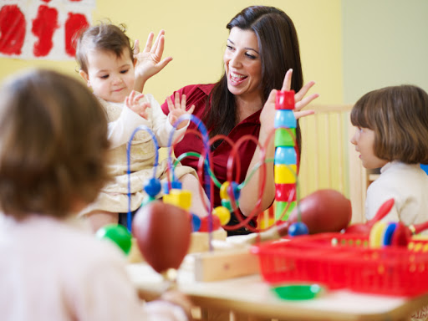
КЛЮЧЕВЫЕ ВОПРОСЫ
КАКИМ ДОЛЖЕН БЫТЬ ВОСПИТАТЕЛЬ?
Особые требования к личности воспитателя, работающего с детьми раннего возраста:
искренность,
позитивное принятие другого человека,
эмпатия,
эмоциональность.
высокий профессионализм

Slide 16
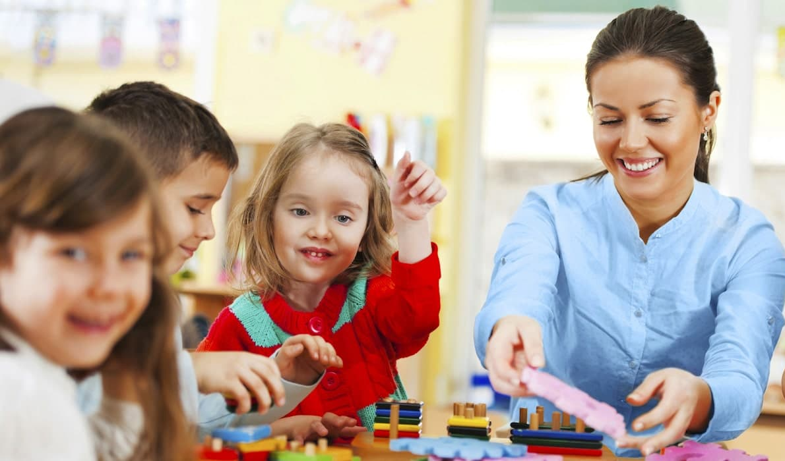
КЛЮЧЕВЫЕ ВОПРОСЫ
КАКОВЫ СПОСОБЫ ЛИЧНОСТНО-ОРИЕНТИРОВАННОГО ВЗАИМОДЕЙСТВИЯ ПЕДАГОГА С ДЕТЬМИ?
Уважение к личности ребёнка
Доверительные отношения
Эмоциональные контакты
Право выбора игр и занятий
Партнер в играх
ННО
РО

Slide 17
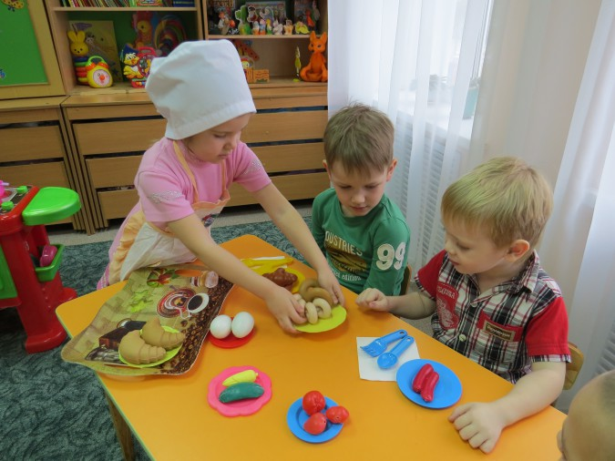
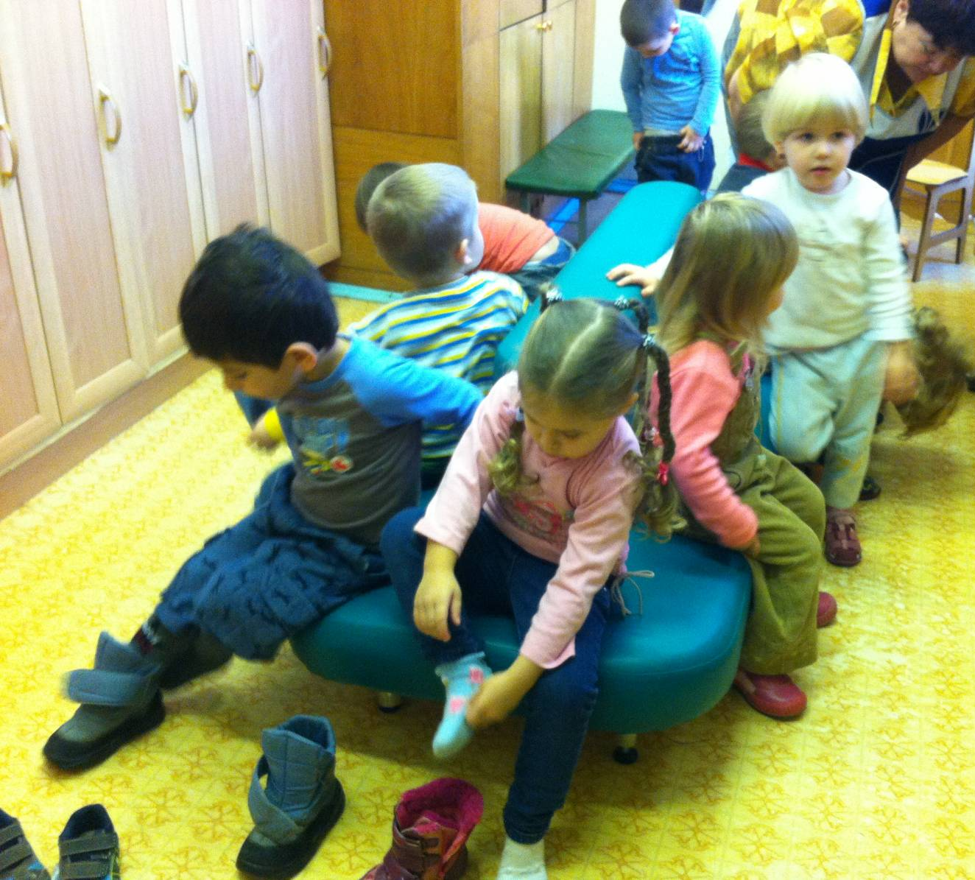
КАК СПОСОБСТВОВАТЬ ФОРМИРОВАНИЮ У МАЛЫШЕЙ СОЦИАЛЬНЫХ НАВЫКОВ?
Навыки самообслуживания
Игровые навыки
АТМОСФЕРА ДЕЛОВОГО СОТРУДНИЧЕСТВА
Навыки безопасного поведения
ЦЕНТРЫ ДЕТСКОЙ АКТИВНОСТИ
ВИЗУАЛИЗАЦИЯ ПРАВИЛ
.
Пространство детской реализации

Slide 18
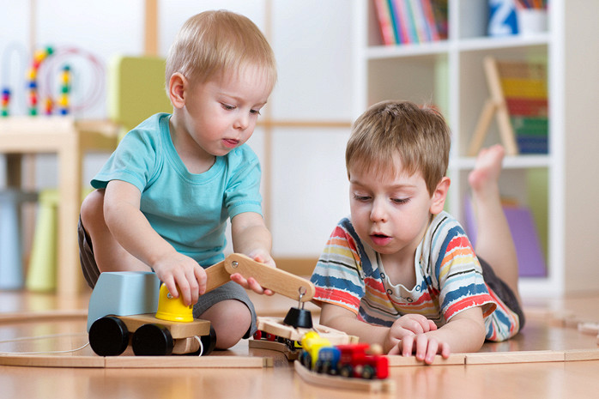
РАЗВИТИЕ ОБЩЕНИЯ ДЕТЕЙ СО СВЕРСТНИКАМИ
Внимание детей друг к другу
Доброжелательные эмоциональные контакты
Предметное взаимодействие
режимные моменты,
свободная игра,
групповые занятия,
специально организованные игры

Slide 19
Поддержка общения в период адаптации
Адаптационные игры
Игры-забавы
Подвижные (моторные) игры
Релаксационные игры
Сенсорные игры
Коммуникативные игры
хороводные игры
игры-драматизации
совместные игры с предметами
Notes:
Оммуникативные игры

Slide 20
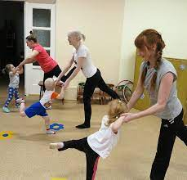
КАК ПОСТРОИТЬ ЭФФЕКТИВНОЕ ВЗАИМОДЕЙСТВИЕ С СЕМЬЯМИ РЕАЛЬНЫХ И ПОТЕНЦИАЛЬНЫХ ВОСПИТАННИКОВ ДЕТСКОГО САДА?
СОГЛАШЕНИЕ О ВЗАИМООТНОШЕНИЯХ
Детско-родительские игры
Пространство общения
Совместные события
«Парная гимнастика» –
нетрадиционная форма работы в совместной деятельности с комплексом упражнений, которые выполняются в паре «ребенок-родитель».

Slide 21
Курсы повышения квалификации
Организация работы с детьми раннего возраста в условиях реализации ФГОС ДО
Развитие ребёнка как субъекта детских видов деятельности
Организация образовательного процесса в ДОО в соответствии с ФГОС ДО и задачами национального проекта «Образование»
Речевое развитие дошкольников в условиях реализации ФГОС ДО
Современные игровые технологии как средство реализации ФГОС ДО
Консультации
Речевое развитие детей раннего возраста.
Адаптация и социализация малышей в ДОО
Организация развивающей предметно-пространственной среды в ДОО.
Построение личностно-развивающей образовательной среды в группах раннего возраста.
Организация образовательного процесса в группе раннего возраста ДОО.
Платные образовательные услуги
Диагностика и мониторинг развития детей младенческого, раннего и дошкольного возраста при реализации основных образовательных программ дошкольного образования
Реализация программы «Теремок» в группах раннего возраста.
ПРИГЛАШАЕМ ВАС!

